Slide 1
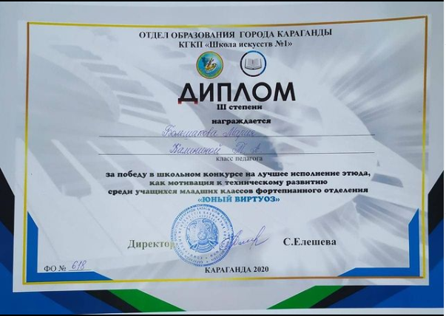
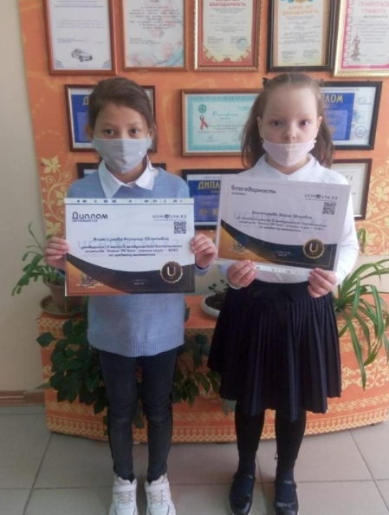
КГУ «СОШ №81» ул. Гапеева 1 Б
школьная газета
«School time»
Выпуск №34
от 23.11.2020 года
Ученица 7 "А" класса Большакова Мария награждена дипломом ІІІ степени за победу в школьном конкурсе за лучшее исполнение этюда среди учащихся младших классов фортепианного отделения " ЮНЫЙ ВИРТУОЗ".
Поздравляем! #школаисскуства1#музыка#талант#фортепиано
#ozinozitanu2020 @ozinozitanu2020 @goroo_krg
Ученицы 3"Г" класса Алимгазыева Алтынай и Десятникова Мария приняли активное участие в Международной дистанционной олимпиаде "Ученик 21 века" осенний сезон - 2020 по предмету Математика. @goroo_krg

Slide 2
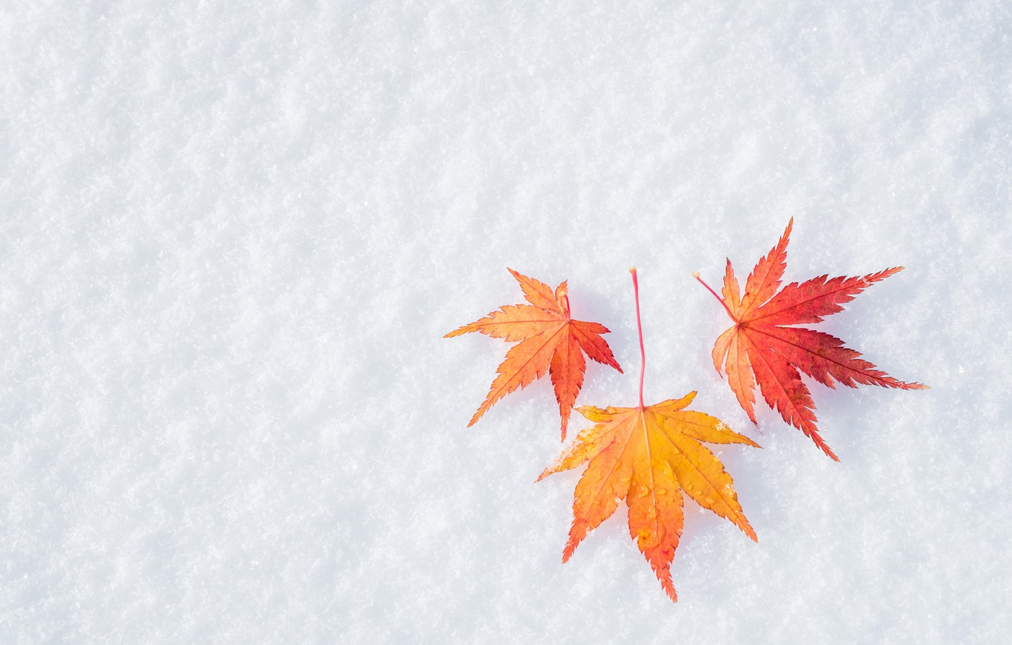
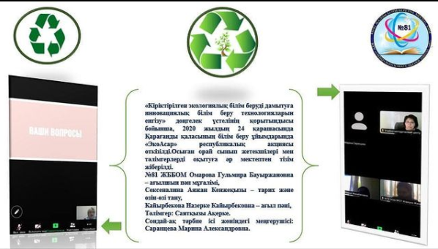
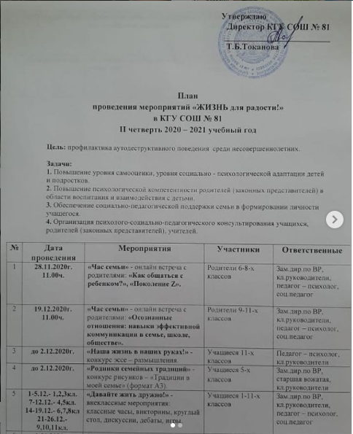
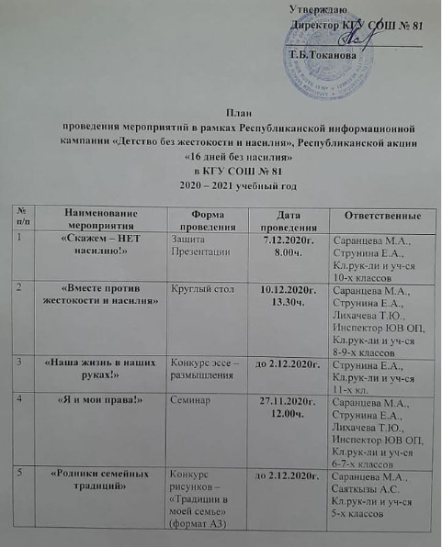
«Кіріктірілген экологиялық білім беруді дамытуға инновациялық білім беру технологияларын енгізу» дөңгелек үстелінің қорытындысы бойынша, 2020 жылдың 24 қарашасында Қарағанды қаласының білім беру ұйымдарында «ЭкоАсар» республикалық акциясы өткізілді.Осыған орай сынып жетекшілері мен тәлімгерлерді оқытуға әр мектептен тізім жіберілді.№81ЖББОМ Омарова Гульмира Бауыржановна – ағылшын пән мұғалімі,
Сексеналина Аяжан Кенжеқызы – тарих және өзін-өзі тану,
Кайырбекова Назерке Кайырбековна – ағыл пәні,Тәлімгер: Саятқызы Ақерке. Сондай-ақ тәрбие ісі жөніндегі меңгерушісі: Саранцева Марина Александровна. @goroo_krg
План проведения мероприятий «ЖИЗНЬ для радости!» в КГУ СОШ № 81
II четверть 2020 – 2021 учебный год
План проведения мероприятий в рамках Республиканской информационной кампании «Детство без жестокости и насилия», Республиканской акции «16 дней без насилия» в КГУ СОШ № 81 2020 – 2021 учебный год

Slide 3
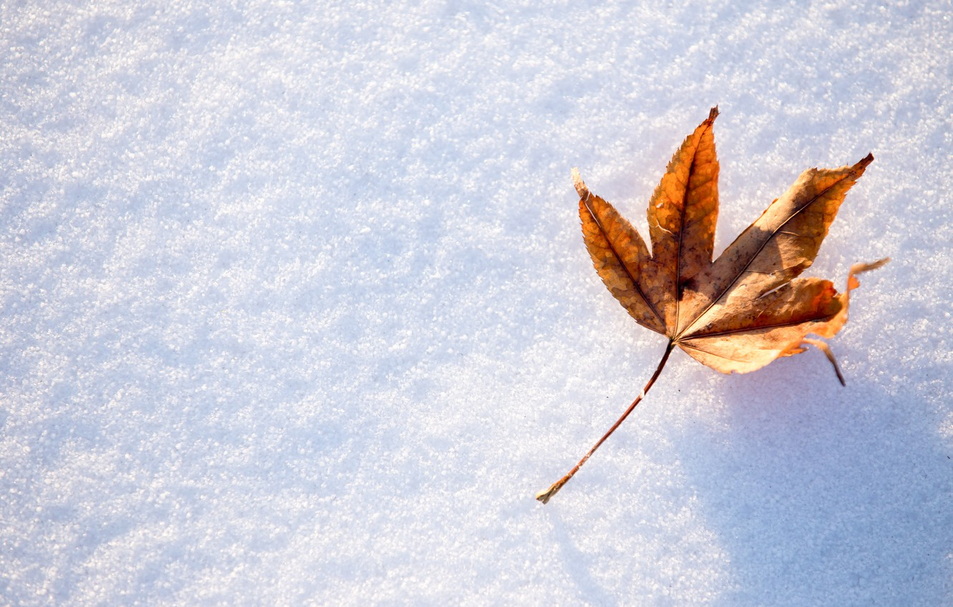
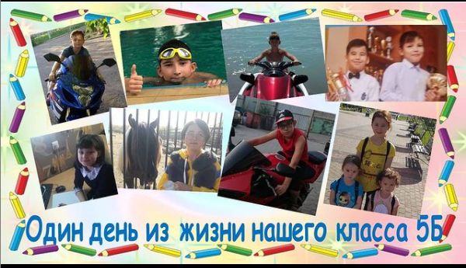
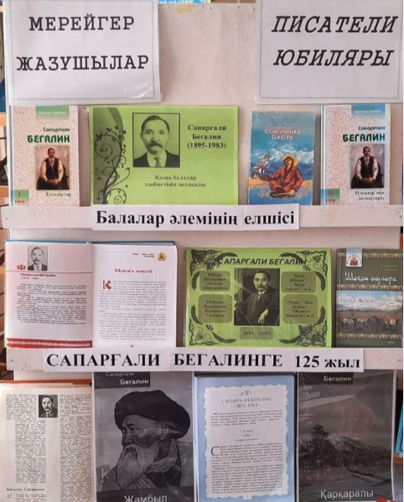
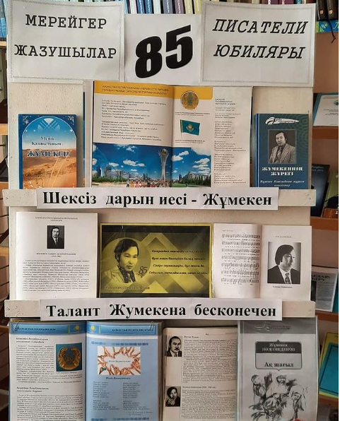
Один день из жизни класса.Кл рук: Айманбетова М.Р. @goroo_krg
Мектеп кітапханасында Сапарғали Бегалиннің туғанына 125 жылдығына орай, "Балалар әлемінің жыршысы" атты кітап көрмесі ұйымдастырылды. @goroo_krg
28 қараша 2020 жылы қазақ поэзиясының жарық жұлдызы, еліміздің әнұранының сөзің жазған талантты ақын Жұмекен Нәжімеденовтың туғанына 85 жыл. Мектеп кітапханасында ақынның шығармашылығын насихаттайтын кітап көрмесі ұйымдастырылды. 28 ноября 2020 года исполняется 85 лет со дня рождения талантливого поэта Жумекена Нажимеденова, яркой звезды казахской поэзии, который написал слова гимна нашей страны. В школьной библиотеке была организована книжная выставка, пропагандирующая творчество поэта. @goroo_krg

Slide 4
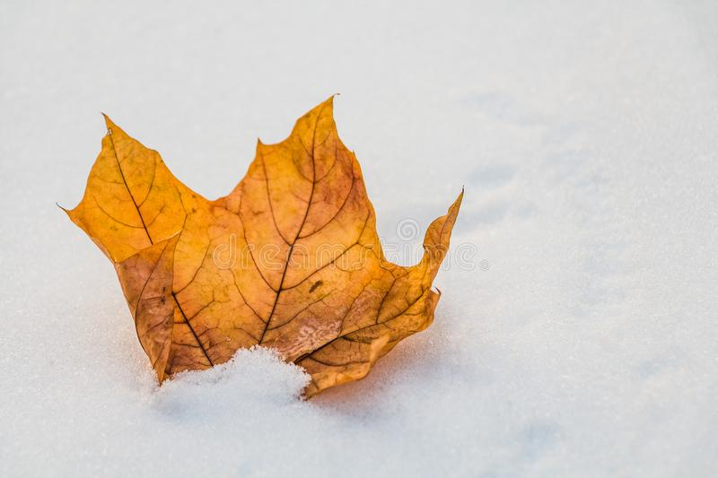
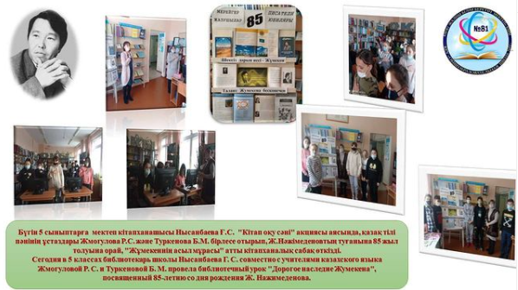
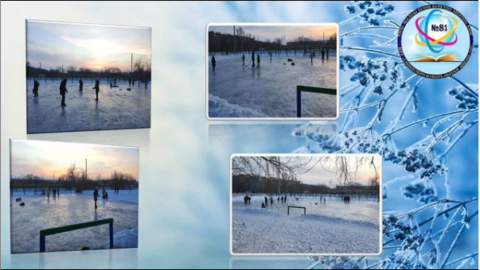
Бүгін 5 сыныптарға мектеп кітапханашысы Нысанбаева Ғ.С. "Кітап оқу сәні" акциясы аясында, қазақ тілі пәнінің ұстаздары Жмогулова Р.С. және Туркенова Б.М. бірлесе отырып, Ж.Нәжімеденовтың туғанына 85 жыл толуына орай, "Жұмекеннің асыл мұрасы" атты кітапханалық сабақ өткізді. Сегодня в 5 классах библиотекарь школы Нысанбаева Г. С. совместно с учителями казахского языка Жмогуловой Р. С. и Туркеновой Б. М. провела библиотечный урок "Дорогое наследие Жумекена", посвященный 85-летию со дня рождения Ж. Нажимеденова. @goroo_krg
5 "Ж" сыныбымен Жұмекен Нәжімеденовке 85 жылдығына арналған мектеп кітапханасына саяхат. Дәрісті оқыған кітапхана меңгерушісі Нысанбаева Галия. Сынып жетекшісі Туркенова Б.М. @goroo_krg
Школьная команда безопасности - ШКБ КГУ СОШ 81, приняли участие в онлайн - встрече"Час Семьи" по теме: " Работа ШКБ".@goroo_krg
Кешкі мезгілде оқушыларымыз сырғанақ тебуде.

Slide 5
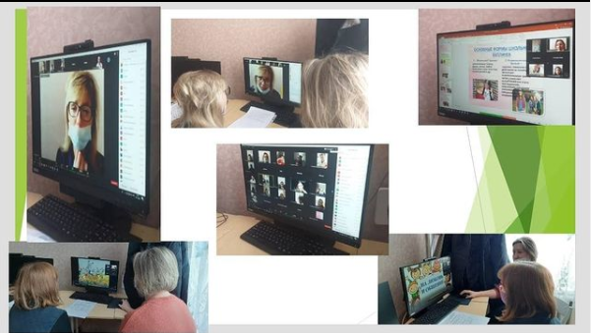
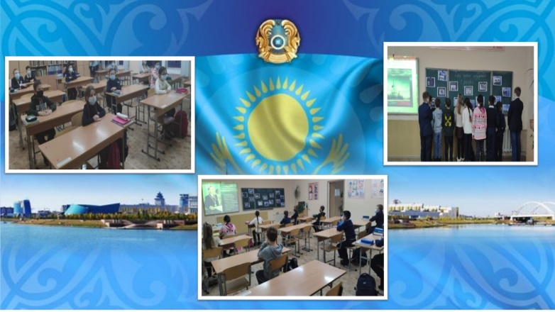
27 ноября, с учащимися 6-7-х классов был проведен онлайн - семинар в рамках Республиканской информационной кампании "Детство без жестокости и насилия", Республиканской акции "16 дней без насилия". На данном семинаре выступили: зам.директора по ВР Саранцева М.А., педагог - психолог школы Струнина Е.А., соц.педагог школы Лихачева Т.Ю., участковый инспектор по делам несовершеннолетних Амангельдиева Назерке Жангельдиевна с использованием презентаций и соц.видеороликов. Учащимся была представлена возможность задать интересующие их вопросы, на которые были даны полезные ответы.@goroo_krg
👆Сегодня в 4 "Б" классе прошел классный час на тему"День первого президента".Дети активно участвовали в викторине на знание биографии первого президента. Кл.руководитель Альбазарова И.Д. @goroo_krg

Slide 6
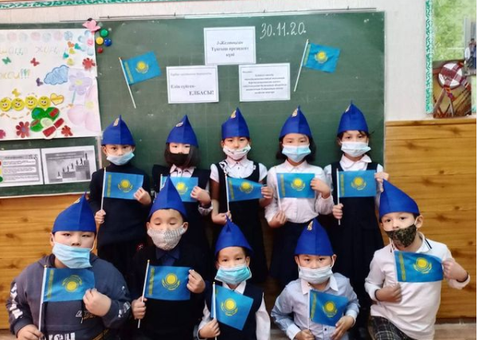
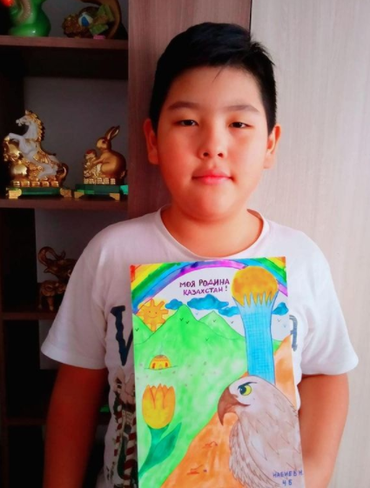
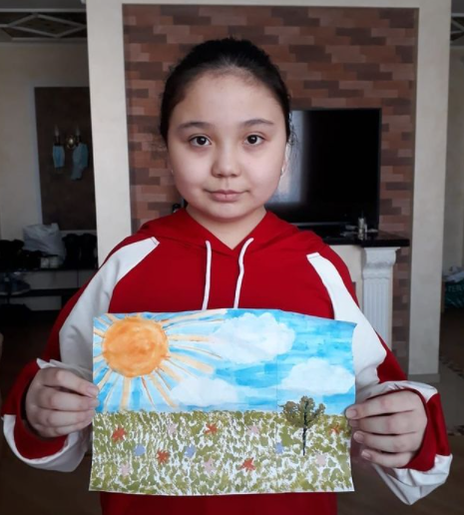
Бүгін 30 желтоқсан.Дүйсенбі.
2 «Е»сыныбында, 1-Желтоқсан тұңғыш президент күніне арналған сынып сағаты өте жоғары деңгейде өтті.
Тәрбие сағатының тақырыбы:Елін сүйген- ЕЛБАСЫ! Мақсаты:Елімізге еңсесін тіктетіп,мемлекетімізді мығымдап берген,халқымызды әлемге танытып,алаш баласының абыройын асқақтатқан Елбасының кісілік келбетін меңгеру.
Оқушыларға,Жоғары Парламенттің бекітуімен 2012 жылы 1 желтоқсан Қазақстанда алғаш рет – Тұңғыш Президент күні мемлекеттік мереке ретінде аталып өтіп, бұл баршамыз үшін қуанышты оқиға болғаны түсіндірілді.. Елбасына деген ел құрметін айрықша айғақтауға арналған бұл мерекенің дәстүрлік іс – шараға айналуға орны бар екенін шынайы сезіммен айтылды.Биыл міне, тағы да осы мерекені16-17 желтоқсанда тойлағалы отырғаны айтылды..Бұл дүниеде біздің бір ғана Отанымыз бар, ол Тәуелсіз Қазақстан! Тәуелсіздік барлық Қазақстандықтар үшін аса қасиетті құндылық. Жұмыла отырып, біздің еліміз, тәуелсіз, өркендеген, саяси тұрақты Қазақстанды құруда. «Мен өз халқымды сүйемін, оның мәні бала кезімнен сабыр мен парасатқа баулығанын мақтаныш тұтамын» деген Нұрсұлтан Әбішұлы Назарбаевтың сөзін оқушылар жадына сақтады деп ойлаймын.
Ученица 4 "Б" класса Танирберген Данель участвует в конкурсе рисунков на тему "Моя родина Казахстан",посвященному дню Первого Президента.
Ученица 4" Б"класса Айкен Айша участвует в конкурсе рисунков на тему "Моя родина Казахстан",посвященному дню Первого Президента.
Ученица 4"Б" класса Сапрыкина Татьяна участвует в конкурсе рисунков на тему "Моя родина Казахстан",посвященному дню Первого Президента.
Ученик 4«Б» класса Набиев Нурали участвует в конкурсе рисунков на тему "Моя родина Казахстан",посвященному дню Первого Президента.

Slide 7
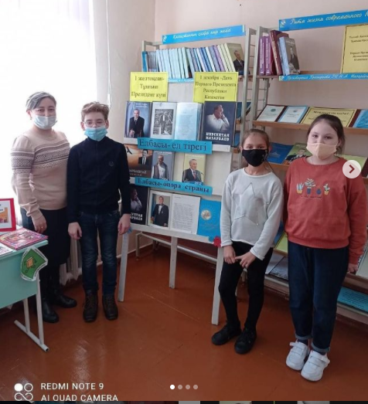
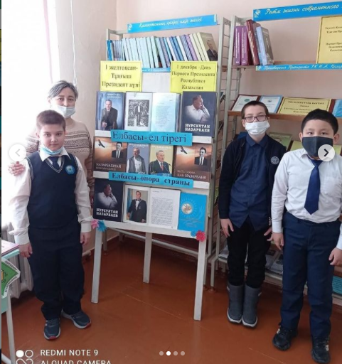
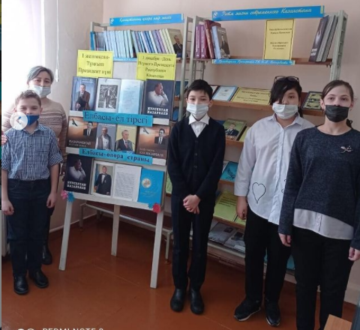
30 ноября 2020 года в честь празднования Дня Первого Президента Республики Казахстан в библиотеке СОШ №81 для учащихся 5 класса была проведена презентация книги Н. Зеньковича «Быть таким, как Назарбаев!». Книга издана издательством «Алматыкітап» на казахском и русском языках. На презентации ребята узнали о замечательной книге, в которой повествуется о детских годах Первого Президента, чья жизнь - яркий пример для подрастающего поколения. «Быть таким, как Назарбаев!» адресована школьникам и ценна тем, что автор описывает отдельные эпизоды из детства Н. Назарбаева, рассказывает, как те или иные жизненные истории влияли на развитие характера Н. Назарбаева, вырабатывали в нем черты, характерные для сильной, неординарной личности. Также ребята с интересом просмотрели видеоролик о детских и студенческих годах Нурсултана Абишевича, о его становлении как Первого Президента Республики Казахстан. Ответили на вопросы викторины о Н. А. Назарбаеве. Учащимся была предложена книжная выставка, на которой были представлены избранные труды Н. Назарбаева, его послания народу Казахстана, книги о его биографии.

Slide 8
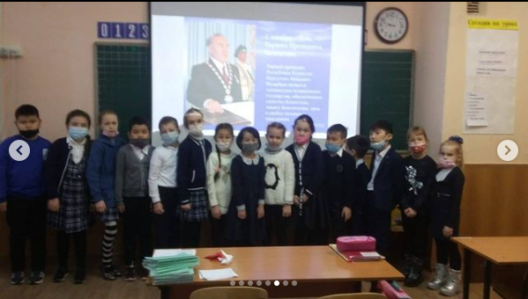
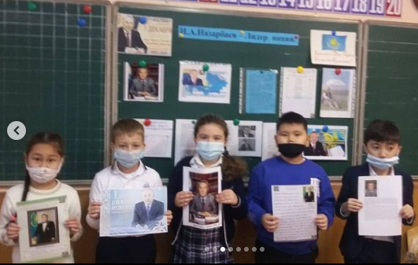
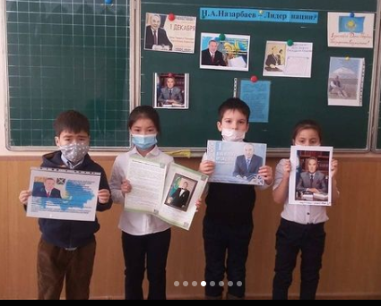
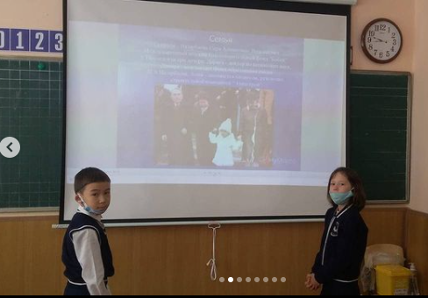
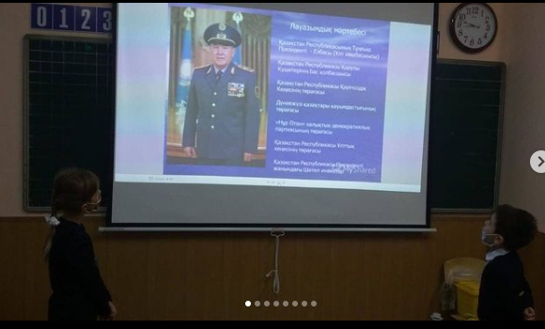
Во 2 классе «Ж» сегодня прошел классный час , посвященный Дню Первого президента Р.К. Учащиеся просмотрели презентацию , участвовали в беседе. На классном часе познакомились с биографией Первого Президента РК Н.Назарбаева , узнали о его роли в формировании независимого Казахстана. Данное мероприятие способствовало формированию чувства патриотизма у младших школьников на примере жизни и деятельности Первого Президента РК .

Slide 9
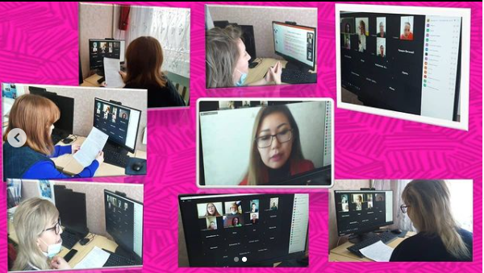
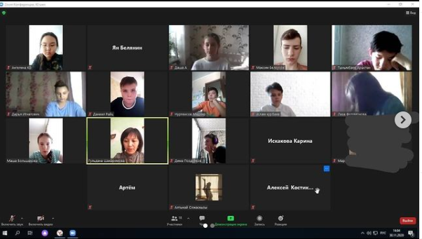
В школе было организовано и проведено онлайн - Родительское собрание для родителей учащихся 6,7,8-х классов в рамках плана мероприятий "ЖИЗНЬ для радости!".
На родительском собрании выступила представитель центра социально-психологической и правовой поддержки несовершеннолетних лиц "Шанс", Карагандинской области - Муханова Диана Аскаровна.
Со своими рекомендациями для родителей выступили зам.директора по ВР Саранцева М.А., педагог - психолог школы Струнина Е.А., соц.педагог школы Лихачева Т.Ю.
Сегодня в 7" А" классе был проведен классный час на тему: " Наш- первый Президент". Классный руководитель: Шакаримова Г.К. @goroo_krg

